Slide 1
Il Piano delle Performance 2019 - 2021

Slide 2
Il presente documento
  Nel presente documento sono condensati, nella forma grafica e fortemente intuitiva delle “slide”, i punti essenziali del Piano delle Perfomance e sono proposti focus tematici su argomenti di interesse di diverse categorie di stakeholder. In particolare per il 2019 sono stati selezioni i seguenti focus tematici:
Focus Tematico | Principali stakeholders di riferimento
I dettagli dei pagamenti effettuati | CAA e beneficiari
La Sicurezza delle Informazioni | Istituzioni poste a presidio del processo di informatizzazione della pubblicazione amministrazione, come l’AGID o Garante per la privacy
Il processo sotteso alle erogazioni dei fondi FEASR e FEAGA ed al sistema dei controlli | Regione Calabria, Ministero delle Politiche Agricole, la Commissione Europea e l’Organismo di Certificazione
Istruttoria Informatizzata | CAA e beneficiari
La lotta antifrode dell’ARCEA | Corte dei Conti, Corpi di Polizia, Prefetture e Procure dello Stato
Contabilità Analitica | Corte dei Conti, Organismo di Vigilanza, Giunta Regionale, Consiglio Regionale della Calabria ed in particolare la Commissione Bilancio.
Trend degli indicatori di salute finanziaria dell’Ente

Slide 3
Il Piano della Performance
Dà avvio al Ciclo di gestione della performance, in coerenza con quanto disposto dall’art.4 del D.lgs. n. 150/2009.
E’ un documento programmatico nel quale sono indicati gli obiettivi, gli indicatori ed i target di riferimento dell’ARCEA, insieme agli elementi fondamentali sui quali si baserà poi la misurazione, la valutazione e la rendicontazione della performance

Slide 4
Il Piano della Performance
La parte generale
1) inquadra il posizionamento strategico ed il contesto di riferimento,
2) delinea il quadro dei compiti e delle responsabilità,
3) descrive la struttura organizzativa dell’ARCEA
La seconda parte definisce gli obiettivi dell’ARCEA
Si divide in due parti:

Slide 5
Il Contesto di riferimento
Il 2017 è stato contraddistinto soprattutto dalle seguenti tematiche:
L’Agenzia ha dovuto affrontare cinque Audit condotti da 4 quattro interlocutori posti su livelli istituzionali differenti :
Sono, entrati a regime nuovi compiti istituzionali, affidati all’ARCEA con la Delibera della Giunta Regionale n. 432 del 10 Novembre 2016, inerenti l’U.M.A.
L’Organismo di Certificazione dei Conti, il MIPAAF, La Commissione Europea, anche tramite la società Ernst And Young, hanno condotto 5 Audit inerenti i criteri di riconoscimento, le attività “core” dell’ARCEA e la Sicurezza delle Informazioni. Ciò ha determinato uno sforzo a tutti i livelli dell’Agenzia ma anche una rivistazione delle procedure interne
L’ Agenzia ha predisposto e messo in esercizio le procedure informatizzate di predisposizione invio elettronico delle Domande UMA

Slide 6
Swot Analysis
L’ARCEA è l’Organismo Pagatore per la Regione Calabria, riconosciuto con provvedimento del MIPAAF del 14 ottobre 2009, responsabile del processo di erogazione di aiuti, contributi e premi previsti da disposizioni comunitarie, nazionali e regionali a favore del mondo rurale stanziati rispettivamente da:
Fondi FEAGA e FEASR di cui al Regolamento (CE) n. 1306/2013;
Stato Italiano;
Regione Calabria.

Slide 7
  Le erogazioni di risorse effettuati dall’ARCEA in relazione all’attuazione della PAC
Fondo | Campagna 2014 | Campagna 2015 | Campagna 2016 | Campagna 2017 | Campagna 2018
FEAGA (Domanda Unica) “A” | € 264.824.883,75 | € 230.400.442,50 | € 242.839.846,27 | € 223.984.472,97 | € 148.217.465,26 (PARZIALE)
Fondo | Anno 2014 | Anno 2015 | Anno 2016 | Anno 2017 | Anno 2018
FEASR (Sviluppo Rurale) “B” | € 150.698.096,16 | € 197.018.539,14 | € 81.012.333,48 | € 119.600.890,48 | € 190.124.779,51
TOTALE (“A” + “B”) | € 415.522.979,91 | € 301.770.056,97 | € 212.049.714,23 | € 343.585.363,45 | € 338.342.244,77 (PARZ)

Slide 8
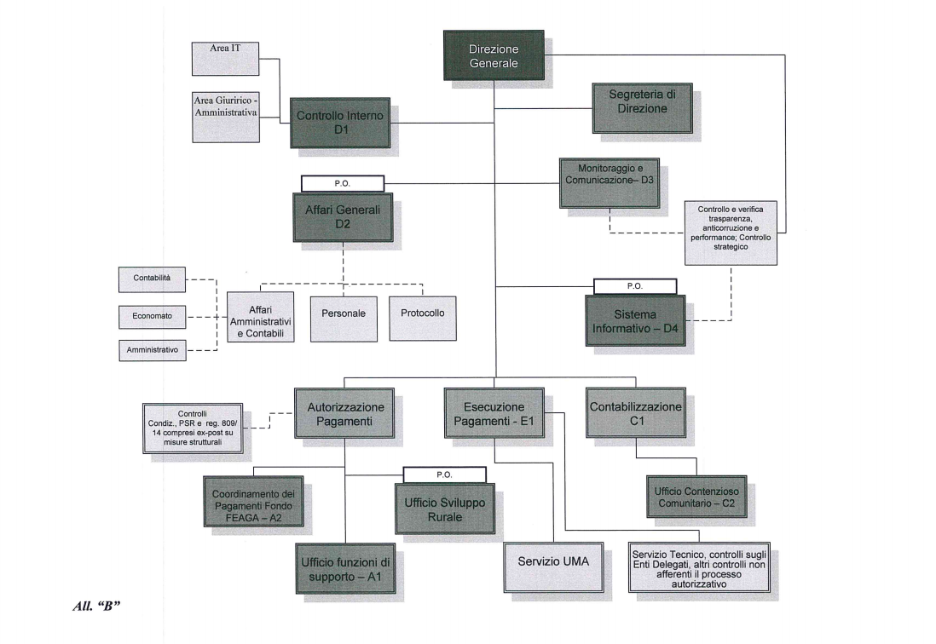
La Struttura Organizzativa

Slide 9
Punti di Forza
Forte propensione verso la Sicurezza delle Informazioni
Alta specializzazione in materia di controlli in agricoltura, confermata dalla decisione della Giunta regionale di affidare, a partire dal 2016, all'ARCEA nuove competenze in materia di assegnazione del carburante agricolo a regime fiscale agevolato.
Riconoscimento da parte del MIPAAF e della Commissione Europea ed applicazione di procedure codificate che consentono l’erogazione dei fondi in agricoltura in tempi certi
Struttura Organizzativa flessibile e personale adeguatamente formato
Sistema Informativo dedicato ed altamente performante
Elevato grado di sicurezza nella gestione dei flussi informativi
Controllo interno fortemente orientato alla prevenzione ed alla gestione del rischio
Attività di controllo sugli enti delegati e sui beneficiari finalizzata alla prevenzione ed alla repressione di comportamenti illeciti
Radicamento sul territorio e punto di riferimento per i beneficiari e per le altre istituzioni che a vario titolo operano nel settore dell’attuazione della PAC nella Regione Calabria

Slide 10
Punti di debolezza
Mancato allineamento tra le competenze provenienti dai Regolamenti Comunitari e dalla normativa regionale e la dotazione in termini di risorse umane e finanziarie dell'Agenzia.
Indeterminatezza monetaria e temporale delle risorse trasferite dalla Regione all’ARCEA e conseguente impossibilità di pianificazione ex ante delle attività
Difficoltà ad attuare talune politiche organizzative (ad esempio in merito al controllo degli accessi ed alla ricezione del pubblico presso i propri uffici) per via dell’utilizzo di strutture regionali
Difficoltà a programmare investimenti nel breve-medio periodo in formazione, attività di controllo e acquisto di beni strumentali a causa della presenza di vincoli finanziari che impongono drastiche riduzioni lineari di spesa
Difficoltà a gestire adeguatamente tutti gli adempimenti connessi sia al funzionamento che all’attività di Organismo Pagatore dell’Agenzia
Difficoltà a gestire adeguatamente tutti gli adempimenti connessi a causa di carenza di personale
Struttura organizzativa incompleta nei termini approvati dalla Giunta Regionale e richiesti dal MIPAAF e dalla Commissione Europea, a causa della sussistenza di vincoli finanziari e normativi in materia di reclutamento del personale

Slide 11
L’ARCEA in cifre (al 31 dicembre 2018):
Dirigenti e dipendenti in servizio* | 49
Fascicoli Aziendali movimentati (a sistema) | 80.823
Erogazioni Fondo FEAGA Campagna 2017 (16 ottobre 2017/30 giugno 2018) | € 254.475.150,14
Erogazioni Fondo FEASR (1 gennaio/31 dicembre 2018) | € 190.124.779,51

Slide 13
Obiettivi strategici (3)
Obiettivi Operativi (9)
Indicatori (19), con Target e Fonte
Strutture (4) ed Uffici (12) coinvolte e relativo peso %
L’Albero della Performance
OUTPUT
(Valenza soprattutto «interna»)
Strumenti di rilevazione delle conseguenze derivanti dalle azioni intraprese dall’Agenzia per favorire lo sviluppo del contesto territoriale di riferimento
OUTCOME
(Valenza soprattutto «esterna»)
Indicatori di impatto (4)

Slide 14
Gli Obiettivi Strategici
Gli obiettivi strategici dell’ARCEA riflettono la mission dell’Organismo Pagatore che si colloca in posizione di punto di raccordo fra Commissione Europea, Stato membro e Regione Calabria.
Per tali ragioni, sono stati parzialmente confermati gli obiettivi strategici già individuati nel precedente Piano, al fine di consentirne il conseguimento in un orizzonte temporale adeguato rispetto alla loro rilevanza.
Nello specifico, sono stati individuati i tre obiettivi strategici, coerenti con quanto prescritto dalla normativa comunitaria di riferimento che hanno riflessi immediati e tangibili nei confronti degli stakeholder dell’Agenzia

Slide 15
Indicatori di impatto
Costituiscono gli strumenti di rilevazione, anche di carattere socio-economico, delle conseguenze derivanti dalle azioni intraprese dall’Agenzia per favorire lo sviluppo del contesto territoriale di riferimento

Slide 16
I Tre obiettivi strategici e gli indicatori di impatto
OBIETTIVO STRATEGICO | PESO | INDICATORE DI IMPATTO
Mantenimento dei criteri di riconoscimento quale Organismo Pagatore, ai sensi del Reg. (CE) n. 907/14: (peso 40 %) | 40 % | I1.1.1 Percentuale di ricevimenti dell’ufficio URCAA per i quali gli operatori CAA rilasciano un giudizio positivo PESO: 100% >= 60%
Raggiungimento degli obiettivi di spesa previsti dai regolamenti comunitari di riferimento per i Fondi FEAGA e FEASR: (peso 30 %) | 30 % | II.2.1 Raggiungimento del target relativo all’N+3 per il Fondo FEASR ( PESO: 50% II.2.2.2 Raggiungimento del target di spesa relativo al Fondo FEAGA per le domande presentate nella campagna 2018 PESO: 50%
3. Adeguamento delle funzionalità del sistema informativo, anche in funzione del Piano Triennale per l’Informatizzazione e di quanto disposto dal Reg (UE) 907/2014 in merito alla sicurezza delle informazioni. | 30 % | II3.1: Possibilità per beneficiari e gli utenti di ARCEA di accedere ad almeno un’applicazione messa a disposizione dell’Agenzia tramite SPID PESO: 100%

Slide 17
Gli obiettivi Operativi
Ogni obiettivo strategico è articolato in obiettivi operativi.
Ad ogni obiettivo operativo sono associati:
le azioni da porre in essere con la relativa tempistica;
la quantificazione delle risorse economiche, umane e strumentali;
le responsabilità organizzative.
uno o più indicatori; ad ogni indicatore è attribuito un target (valore programmato o atteso) annuale e semestrale;
Un peso rispetto all’obiettivo strategico

Slide 18
O.S. | Obiettivi operativi
1. Mantenimento dei criteri di riconoscimento quale Organismo Pagatore, ai sensi del Reg. (CE) n. 907/14 (peso: 40%) | 1.1: Garantire un adeguato ambiente interno, anche con riferimento al corretto funzionamento dell’Agenzia (peso: 20%)
 | 1.2: Garantire la salute finanziaria dell’Agenzia (peso: 20%)
 | 1.3: Garantire un’adeguata attività di controllo (peso: 20%)
 | 1.4: Garantire l’efficienza e l’adeguatezza dei sistemi di controlli interni dell’Agenzia, nel rispetto della normativa di riferimento (peso: 20%)
 | 1.5: Garantire una comunicazione efficace anche in rapporto alla trasparenza, all'integrità ed all'anticorruzione (peso: 10%)
 | 1.6: Garantire un’adeguata attività di monitoraggio anche in rapporto alla trasparenza ed all’integrità (peso: 10%)
Gli obiettivi operativi con indicatori/target/fonte

Slide 19
Obiettivo Strategico | Obiettivi operativi
2. Raggiungimento degli obiettivi di spesa previsti dai regolamenti comunitari di riferimento per i Fondi FEAGA e FEASR e perfezionamento dell’iter dei pagamenti (peso: 30%) | 2.1: Implementazione delle necessarie procedure tecnico-amministrative (Peso: 100%)
3. Adeguamento delle funzionalità del sistema informativo, anche in funzione del Piano Triennale per l’Informatizzazione e di quanto disposto dal Reg (UE) 907/2014 in merito alla sicurezza delle informazioni (peso: 30%) | 3.1 Migliorare l’efficienza dei processi introducendo un nuovo sistema di protocollazione informatico e gestione documentale (Peso: 50%)
 | 3.2 Garantire un adeguato livello di sicurezza delle informazioni (Peso: 50%)

Slide 20
Gli indicatori di risultato
Misurano il grado di raggiungimento di un obiettivo operativo
Sono pesati in relazione all’obiettivo di riferimento
Hanno un target di riferimento, ossia un valore che deve essere raggiunto, annuale e semestrale
Sono connessi ad una fonte univoca dalla quale è possibile rilevare il valore

Slide 21
Indicatore | Fonte | Target 30/06 | Target 31/12
I1.1.1: Livello di maturità complessivo dell’ARCEA, riscontrato dall’Organismo di Certificazione (peso 40%) | Riscontrabile nella relazione prodotta dall’Organismo di Certificazione dei conti | Non riscontrabile perché la reazione dell’Ente Certificatore è emessa a fine anno | >= 3
I.1.1.2: Eventi formativi rivolti a tutto il personale (>=3, ossia almeno 3 eventi per ogni dipendente) (peso 40%) ; | Riscontrabile dai fogli presenza/attestazioni detenuti dall’Ufficio personale | >=1 | >=3
I1.2.1: Incidenza spesa personale sulla spesa corrente (Indicatore di equilibrio economico-finanziario) (Fonte: Piano degli indicatori e dei risultati attesi di bilancio) (peso 15%) | Fonte: Piano degli indicatori e dei risultati attesi di bilancio | Non riscontrabile | <50% in relazione al 31 Dicembre

Slide 22
Indicatore | Fonte | Target 30/06 | Target 31/12
I1.2.1: Indicatore di realizzazione delle previsioni di competenza concernenti le entrate correnti(peso 15%) | Piano degli indicatori e dei risultati attesi di bilancio | Non riscontrabile | <= 80% in relazione al 31 Dicembre
I1.2.2 Incidenza spese rigide (disavanzo, personale e debito) su entrate correnti (peso 15%) | Piano degli indicatori e dei risultati attesi di bilancio | Non riscontrabile | < 50% in relazione al 31 Dicembre
I.1.2.3 Indicatore di smaltimento debiti commerciali Stanziamento di cassa (peso 15%) | Piano degli indicatori e dei risultati attesi di bilancio | Non riscontrabile | <100% in relazione al 31 Dicembre

Slide 23
Indicatore | Fonte | Target 30/06 | Target 31/12
I.1.3.1 Numero di Piani d’azione, definiti in fase di audit, implementati dalle Funzioni/OODD entro il termine indicato (>=80%) (Riscontrabili dalle Relazioni di audit del Servizio Contr. Int.) (Peso 20%) | Relazioni di audit del Servizio Contr. Int. | Non riscontrabile | >=80%
I.1.3.2 Numero di incontri formativi/informativi con i CAA, l’ordine degli Agronomi e degli agrotecnici (>= 5) (riscontrabili dai verbali redatti dalla Direzione) (Peso 10%) | verbali redatti dalla Direzione | >=3 | >=5
I.1.3.3 Riduzione del tasso d’errore presente nelle statistiche di controllo relative al FEASR SIGC (<= 8%) (riscontrabile dalle statistiche di controllo per come comunicate alla Commissione Europea tramite il canale di comunicazione ufficiale) (Peso 35%) | statistiche di controllo per come comunicate alla Commissione Europea tramite il canale di comunicazione ufficiale | Non riscontrabile | <=8%

Slide 24
Indicatore | Fonte | Target 30/06 | Target 31/12
I.1.3.4 Riduzione del tasso d’errore presente nelle statistiche di controllo relative al FEASR NON SIGC (<= 3) (Peso 35%) | statistiche di controllo per come comunicate alla Commissione Europea tramite il canale di comunicazione ufficiale | Non riscontrabile
I.4.1 Numero di monitoraggi effettuati con riferimento alle statistiche relative alle misure FEASR non SIGC allo scopo di verificare il processo di istruttoria delle domande di pagamento (Peso 40%) | verbali redatti dall’Ufficio competente individuato formalmente dalla Direzione | (>= 1) | (>= 2)
I.4.2 Numero di report inviati dalle Funzioni/Uffici al fine di consentire monitoraggi periodici dello stato d’avanzamento degli obiettivi strategici e operativi previsti dal Piano della Performance (Peso 60%) | Report redatti dall’Ufficio Monit. e Comunicazione | >= 5 - almeno 1 per ogni Struttura Dirigenziale | >= 10 almeno 1 per ogni Struttura Dirigenziale

Slide 25
Indicatore | Fonte | Target 30/06 | Target 31/12
I.1.5.1 Percentuale di ulteriori Misure Di Prevenzione della Corruzione attuate rispetto a quanto previsto nel Piano Anticorruzione (peso 100%); | Riscontrabile dalle attività di monitoraggio del Piano Anticorruzione | >=80% in relazione alle scadenza fissate al 30 Giugno | >= 80% in relazione alle scadenza fissate al 31 Dicembre
I.1.5.2 Numero di report inviati dalle Funzioni/Uffici al fine di consentire monitoraggi periodici con riferimento all’attuazione delle misure previste nel Piano anticorruzione e trasparenza (Fonte) (peso 10%); | Riscontrabile dai report redatti dall’Ufficio Monit. e Comunicazione | >= 5 | >= 10
I.1.6.1 Percentuale di raggiungimento degli indicatori connessi agli obiettivi strategici in materia di Trasparenza indicati nel Piano della Prevenzione della Corruzione e della Trasparenza (peso 100%) | Riscontrabile dalle fonti indicate per ogni indicatore nel PPCT | =100% di quanto indicato negli indicatori riportati nel PPCT rispetto alla data del 30 Giugno | =100% di quanto indicato negli indicatori riportati nel PPCT rispetto alla data del 31 Dicembre

Slide 26
Indicatore | Fonte | Target 30/06 | Target 31/12
I.2.1.1 Numero di Circolari adottate dalle Funzioni (>=10) (Riscontrabili dal Protocollo dell’Ente) (Peso 50%) | Protocollo dell’Ente | >=5 | >=10
I.2.1.2 Numero di Manuali operativi adottati dalle Funzioni (>=10) (Riscontrabili dal Registro dei Decreti) (Peso 50%) | Riscontrabili dal Registro dei Decreti | >=5 | >=10
I.3.1.1 Messa in esercizio del nuovo software per la protocollazione informatica e la gestione documentale (Riscontabile dal sistema di protocollo dell’ente) (Peso: 100%) | Riscontabile dal sistema di protocollo dell’ente | Avvio attività di migrazione | Collaudo positivo e messa in esercizio del sistema
I.1.3.1 Numero di domini della ISO 27002 per i quali i Sistema Informativo dell’ARCEA è ritenuto sufficientemente adeguato(peso 100%) | Riscontrabile nella relazione prodotta dall’Organismo di Certificazione dei conti | Non riscontrabile perché la reazione dell’Ente Certificatore è emessa a fine anno | >=3

Slide 27
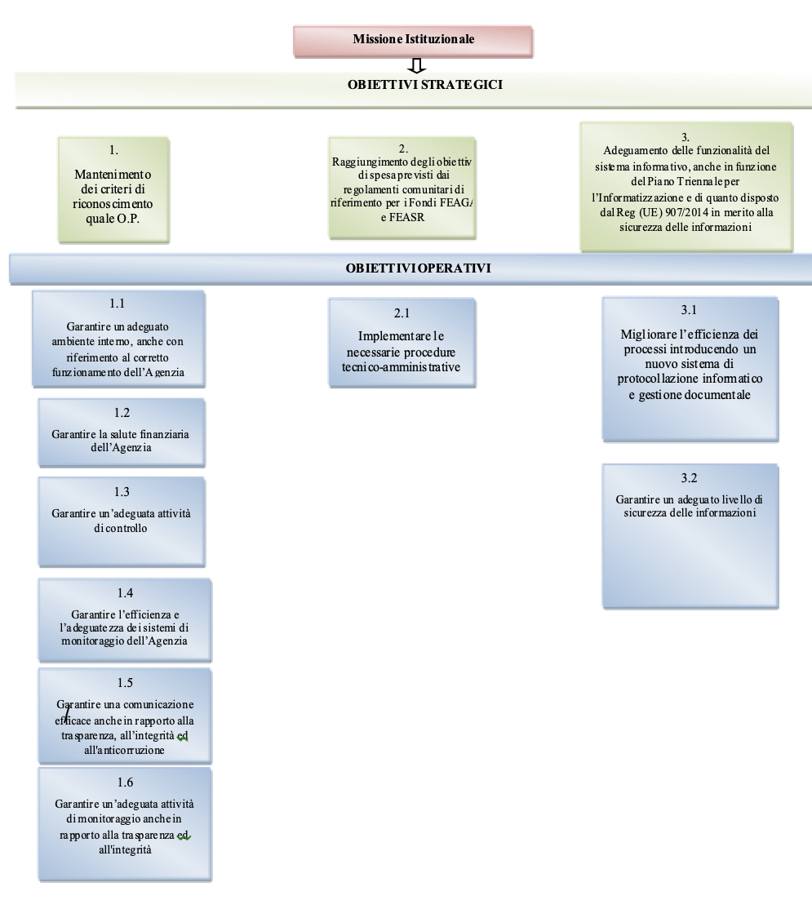

Slide 28
Fasi, soggetti e tempi del processo di redazione del Piano
La Direzione, in relazione alle proprie strategie, definisce un Piano della performance triennale, integrato ed aggiornato annualmente.
Le strategie sono quindi trasposte in obiettivi strategici e operativi che, con i relativi indicatori, vengono assegnati attraverso un processo di concertazione ai dirigenti e al personale dell’Agenzia.
Il Piano della performance, adottato con Decreto del Direttore, viene pubblicato sul sito web istituzionale dell’Agenzia (www.arcea.it).
L’ARCEA svolge riunioni periodiche, integrante da momenti di condizione attraverso comunicazioni e-mail con i Dirigenti/responsabili degli Uffici dell’Agenzia, finalizzate alla verifica dello stato di attuazione delle procedure utilizzate. Tale momento di confronto permette la più ampia partecipazione del management alla gestione del ciclo della performance.

Slide 29
Focus tematici
Pagamenti 2018
Flusso Pagamenti FEASR e FEAGA
Attività Antifrode
Sicurezza delle Informazioni
Il Sistema dei controlli

Slide 30
Dati di Sintesi – Erogazioni DU - PSR
Domanda Unica – Campagna 2017:
Totale Erogato € 223.984.472,97
Numero Pagamenti: 186.003
PSR 2014 – 2020 – Erogazioni nell’anno 2017
Totale Erogato: € 190.124.779,51
Numero Pagamenti: 44.494
Ultima Campagna conclusa

Slide 31
Domanda Unica 2018 (Campagna in corso)
NUM DECRETO | DATA | NUMERO BENEFICIARI | IMPORTO TOTALE
2018-0001 | 29-10-2018 | 6.562 | € 49.987.530,83
2018-0002 | 16-11-2018 | 41.435 | € 53.815.277,45
2018-0003 | 26-11-2018 | 1.596 | € 4.916.537,22
2018-0004 | 17-12-2018 | 60.813 | € 39.498.119,76
 |  | 110.406 | € 148.217.465,26

Slide 32
€ 402.261,44
42

Slide 34
PSR 2014 – 2020 : dettaglio pagamenti per Misura (compresi trascinamenti)
MISURA | NUMERO PAGAMENTI | IMPORTI
Misura 1 | 9,00 | € 121.677,72
Misura 3 | 9,00 | € 90.957,17
Misura 4 | 1.359,00 | € 62.805.560,97
Misura 6 | 2,00 | € 460.006,78
Misura 7 | 299,00 | € 10.719.682,08
Misura 8 | 92,00 | € 4.301.258,57
Misura 10 | 895,00 | € 12.795.891,06
Misura 11 | 7.185,00 | € 32.209.358,30
Misura 13 | 37.345,00 | € 170.799.175,43
Misura 14 | 38.975,00 | € 65.719.545,91
Misura 16 | 872,00 | € 10.232.625,99
Misura 19 | 15,00 | € 781.019,24
Misura 20 | 107,00 | € 4.354.733,43
 | 87.187,00 | 382.577.193,63

Slide 35
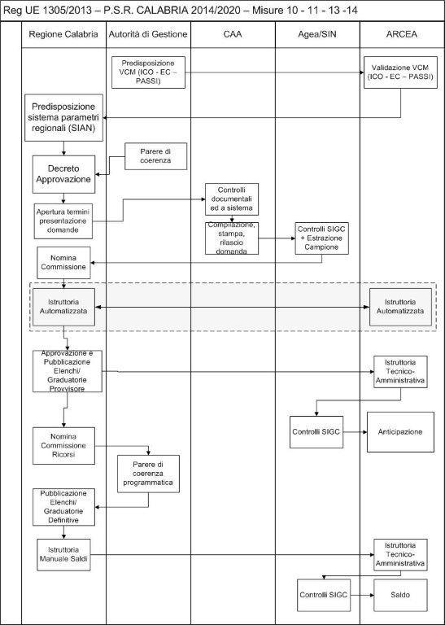
Flusso di lavoro FEASR SIGC

Slide 36
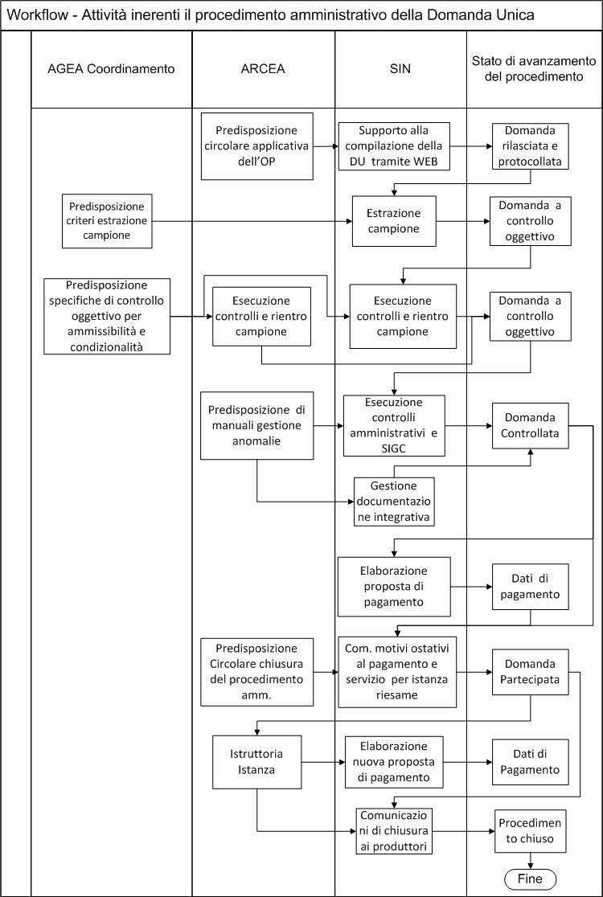
Flusso di lavoro FEAGA

Slide 37
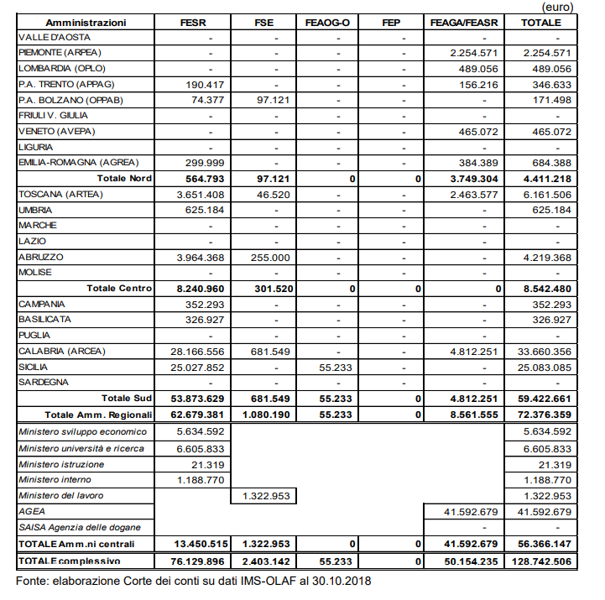
RISULTATI DELLA LOTTA ALLE FRODI E STATO DEI RECUPERI
Corte dei Conti Relazione annuale 2018
“I rapporti finanziari con l’Unione europea
e l’utilizzazione dei Fondi comunitari”

Slide 38
RISULTATI DELLA LOTTA ALLE FRODI E STATO DEI RECUPERI
RISULTATI ATTIVITÀ DI ARCEA
Denunce di irregolarità all’Autorità giudiziaria;
stringente collaborazione alle indagini di Polizia giudiziaria mediante fornitura dati e supporto tecnico;
istruttoria su verbali Guardia di Finanza;
instaurazione di processi penali per truffa aggravata in cui ARCEA è parte offesa;
gestione dei recuperi connessi alle revoche dei contributi del PSR 2007/2013 da parte del Dipartimento Agricoltura della Regione Calabria.

Slide 39
RISULTATI DELLA LOTTA ALLE FRODI E STATO DEI RECUPERI
CASI DI IRREGOLARITA’ FEASR
mancato rispetto tempistica di realizzazione del progetto o con modalità non conformi ad esso;
gravi carenze documentali;
mancato possesso della qualifica di IAP;
mancato rispetto degli impegni stabiliti dal bando o degli obblighi di condizionalità;
inosservanza dei regolamenti UE;
sussistenza di informazioni antimafia interdittive.

Slide 40
RISULTATI DELLA LOTTA ALLE FRODI E STATO DEI RECUPERI
CASI DI IRREGOLARITA’ FEAGA
dichiarazione in domanda di terreni confiscati,
appartenenti ad enti pubblici o a privati ignari;
presentazione di domande da parte di soggetti sottoposti a misure di prevenzione;
utilizzo di titoli di conduzione falsi, stipulati con soggetti deceduti o non conformi alla normativa;
domande non sottoscritte.

Slide 41
Risultati della lotta alle frodi e stato dei recuperi
(*) dati parziali

Slide 42
Risultati della lotta alle frodi e stato dei recuperi

Slide 43
RISULTATI DELLA LOTTA ALLE FRODI E STATO DEI RECUPERI

Slide 44
RISULTATI DELLA LOTTA ALLE FRODI E STATO DEI RECUPERI
MISURE DI CONTRASTO
avvio dei recuperi coattivi mediante ingiunzioni e pignoramenti (con ingente impegno di risorse economiche e strumentali);
implementazione di nuovi strumenti di prevenzione delle frodi (informatici, amministrativi e formativi);
stipulazione di intese, convenzioni e protocolli di legalità con la Corte dei Conti, le Prefetture e la Guardia di Finanza;
coinvolgimento, in chiave collaborativa, dei CAA nell’attività di recupero delle indebite percezioni;
sensibilizzazione dei beneficiari per il radicamento di una cultura della legalità e dell’integrità d’impresa.

Slide 45
Due Macro-Aree: SIAN ed ARCEA
Il sistema informativo dell’ Arcea si divide, dal punto di vista infrastrutturale, in due macro-aree, tra loro interconnesse tramite connessione SPC : la parte interna all’Agenzia ed i servizi erogati dal SIAN, il Sistema Informativo Agricolo Nazionale.
SIAN
Piattaforma software fondamentale per le attività Istituzionali di ARCEA (Autorizzazione, Esecuzione e Contabilizzazione Pagamenti)
Permette di inviare le informazioni obbligatorie all’organismo di coordinamento
ARCEA
Rete LAN
CED Interni
Postazioni Client
Posta elettronica
Software per “Funzionamento” Interno
Contromisure di protezione del Sistema
Connessione Sicura SPC (Simmetrica, Ridondata, Firewall Perimetrale, Antivirus, Infranet con SIAN)
STANDARD per la Sicurezza Informatica ISO 27002

Slide 46
Indirizzo Strategico
ARCEA, fin dalla sua nascita, ha scelto di avvalersi di strumenti, sistemi e fornitori di caratura nazionale e natura istituzionale, in grado di fornire alti e certificati livelli di affidabilità e sicurezza.
Ciò ha permesso alle strutture interne di indirizzare le proprie attenzioni verso i temi della Governance dei sistemi IT, della sicurezza delle informazioni e del Risk Management, con conseguente graduale incremento delle competenze degli addetti e del livello di maturità del sistema

Slide 47
Forte specializzazione sulla Sicurezza
Il sistema di Gestione della Sicurezza è nato nel 2008 e si è evoluto nel tempo, in sinergia con i principali stakeholders:
La struttura interna dell’ARCEA
AGEA – SIN
Gli Organismi Delegati
I Beneficiari
Con il precedente sistema di valutazione: Dal 2013 al 2015 il livello di maturità del sistema di sicurezza dell’ARCEA è stato giudicato dall’Organismo di Certificazione ad livello pari a 4 su 5 (il massimo tra gli OP italiani)
Con la nuova scala di valutazione, che ha eliminato un livello di giudizio, livellando di fatto i risultati finali, ARCEA ha ottenuto nel 2016 e 2017 un livello pari a 3 su 4 (Il massimo tra gli OP insieme ad altre Agenzie)

Slide 48




Focalizzazione sulle competenze
PMP
Cybersecurity for Business through Coursersa/Colorado University –
Master Universitari di II Livello
Altre certificazioni
Work in progress
CSX
L’ARCEA è l’unica PA italiana ad avere nel curriculum dei propri addetti tutte le certificazioni “storiche” ISACA.

Slide 49




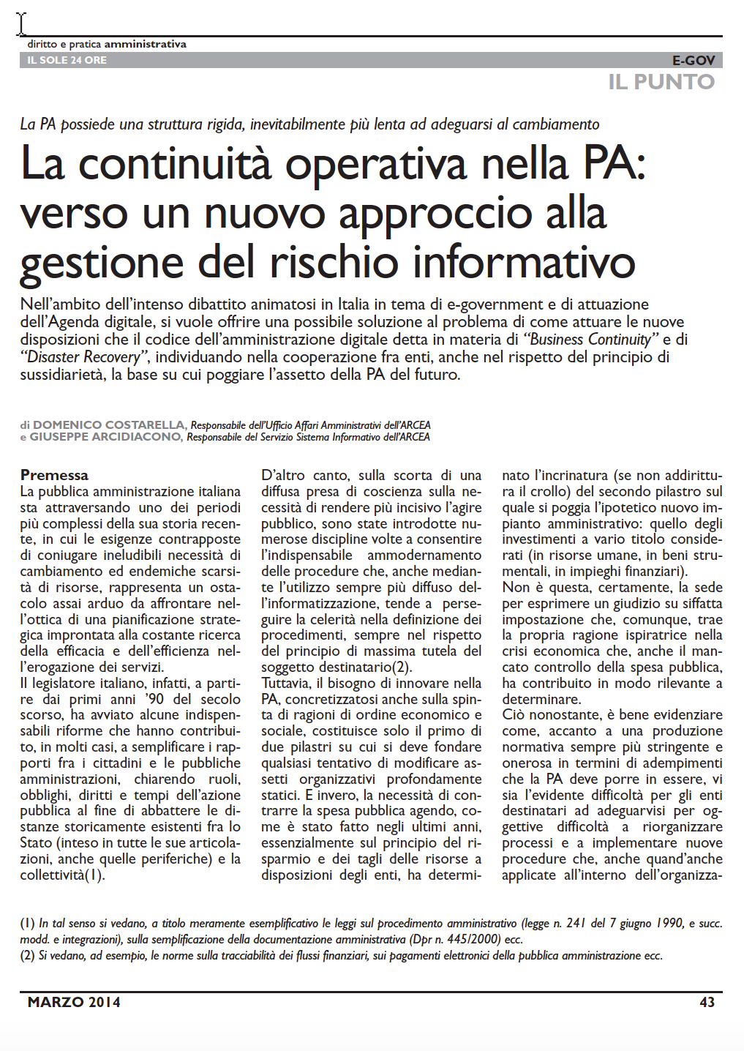

Pubblicazioni

Slide 50
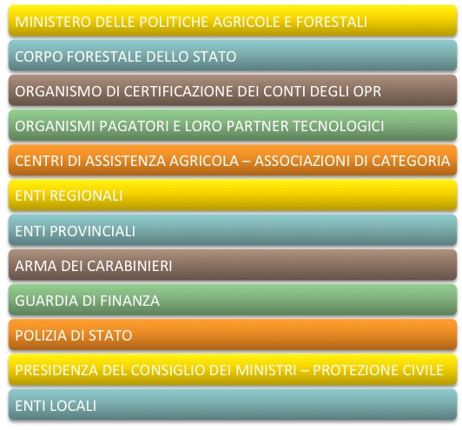

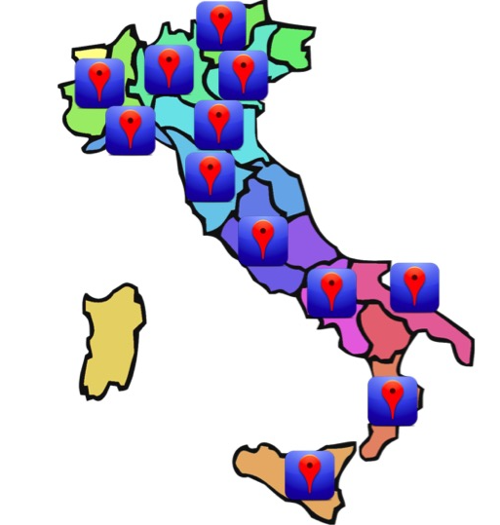


Condivisione dei risultati

Slide 51
Fasi Evolutive
2008 – 2010 Compliance
2011 – 2013 Enforcement
2014 – 2016 Integration
Sicurezza ritagliata su misura
2017 – 2020 Customization
Sicurezza come obbligo normativo
Sicurezza come insieme di procedure
Sicurezza come parte integrante del business

Slide 52
La Sicurezza delle Informazioni: Strutture di Riferimento
Il Servizio Sistema Informativo
1 Istruttore Direttivo Tecnico Informatico
1 Istruttore Tecnico Informatico
Il Comitato per la Sicurezza Informatica
Il Responsabile del Servizio
Il Responsabile della Sicurezza Informatica
Piattaforma di Sicurezza
Il Responsabile del Servizio Sistema Informativo
L’IT Auditor
Il Direttore e i Dirigenti dell’Agenzia
Il Dirigente del Servizio Affari Amministrativi e Contabili

Slide 53
Le Funzioni del Servizio Sistema Informativo
Attua, gestisce e aggiorna i sistemi informatici dell’Agenzia
Predispone ed attua piani finalizzati a garantire la sicurezza logica e fisica dei dati contenuti negli archivi informatici
Pianifica procedure di salvataggio dei dati e predispone piani atti a garantire la continuità operativa (“Business Continuity Plan”) ed un tempestivo ripristino in caso di danni ("Disaster Recovery")
Gestisce la rete ed i server dell'Agenzia e promuove l'informatizzazione delle procedure interne
Supporto specialistico trasversale;
Ha la responsabilità delle attività operative inerenti la sicurezza dei sistemi
Sistemi Informatici dell’Agenzia
Archivi i Informatici
Business Continuity Plan - Disaster Recovery
Procedure interne
Supporto Tecnico
Sicurezza Informatica
Per l’erogazione e fruizione del Protocollo Informatico.
Progettazione del sito web dell'Agenzia;
Progettazione e manutenzione di sistemi di comunicazione/interazione digitale all’interno dell’Agenzia e con Organismi Delegati

Slide 54


La Sicurezza informatica: Strutture di Riferimento
Comitato per la Sicurezza Informatica
Si riunisce con cadenza trimestrale
Verifica l’adeguamento della documentazione inerente la sicurezza informatica
Propone Indirizzi e azioni in materia di sicurezza informatica
Informa il Direttore Generale sullo stato della situazione
Insieme al Servizio “Sistema Informativo” costituisce il Change Advisory Board
Piattaforma di Sicurezza
Progetta SPI da proporre al Comitato di sicurezza;
Progetta sistema per classificazione e gestione info aziendali e ne gestisce l’evoluzione;
Coordina attuazione interventi operativi volti ad implementare le misure di protezione;
supporta gli interventi di audit effettuati dal Servizio Controllo Interno.

Slide 55
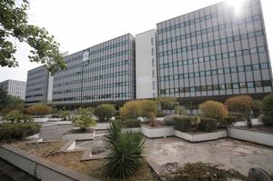
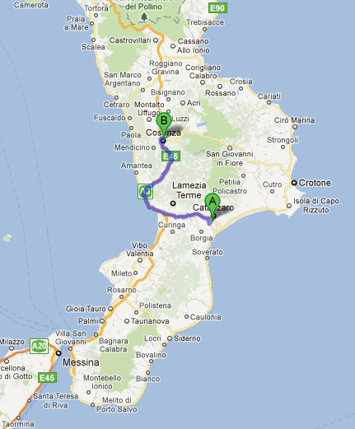
Sito Distaster Recovery
A 100 Km di distanza dalla sede principale

Slide 56
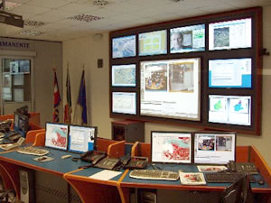
Il sito di Disaster Recovery
Recepisce una direttiva della Commissione Europea
Dotata di attrezzature e sistemi d’eccellenza
Non solo disastro…
Le dotazioni hardware e software presenti sono utilizzate continuamente migliorando le performance dell’Agenzia
Sala CED dedicata
Sale operative e istituzionali immediatamente funzionanti
Permette l’archiviazione sicura delle informazioni più importanti

Slide 57
Il sito di Disaster Recovery
In caso di “disastro”
Garantisce la continuità:
Nell’attività ordinaria
Consente di:
Delle Funzioni Istituzionali dell’Organismo Pagatore (Autorizzazione, Esecuzione e Contabilizzazione)
Dei processi amministrativi ritenuti più critici (ad esempio la contabilità del funzionamento dell’Agenzia)
Mettere a disposizione dell’ARCEA un’infrastruttura hardware e software più evoluta per i Servizi Informatici
Bilanciare il carico computazionale tra le due “sale CED” (Catanzaro e Cosenza) decongestionando anche durante i picchi lavorativi la sede principale

Slide 58
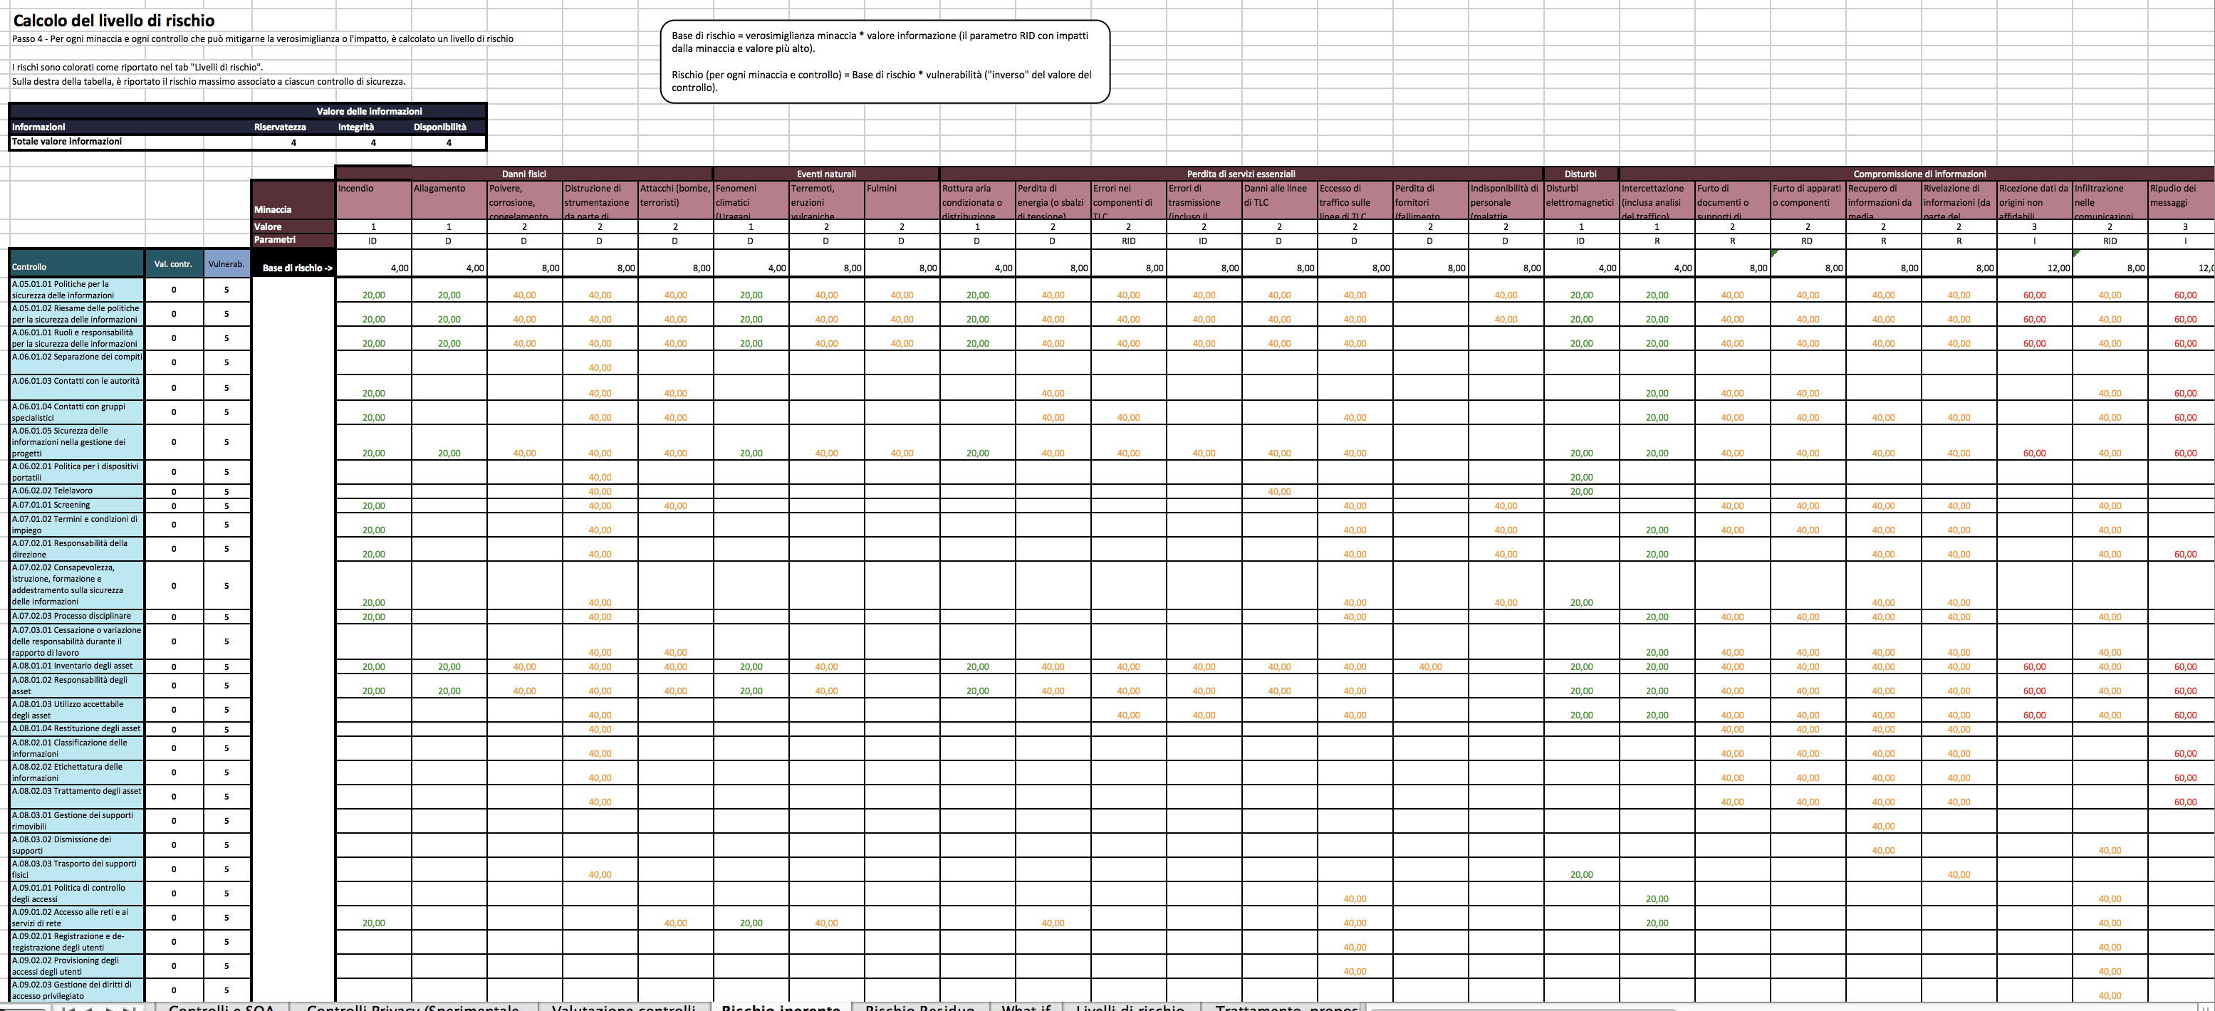
Risk Assessment
Ispirato a VERA – Processo articolato e formalizzato
Categoria | Minaccia | Valore Minaccia | Parametri RID | Naturale | Deliberata | Non deliberata | Prob | Impa
Danni fisici | Incendio | 1 | ID | x | x | x | 1,00 | 3
 | Allagamento | 1 | D | x | x | x | 1 | 3
 | Polvere, corrosione, congelamento. | 2 | D | x | x | x | 2 | 3
 | Distruzione di strumentazione da parte di persone malintenzionate | 2 | D | x | x | x | 2 | 3
 | Attacchi (bombe, terroristi) | 2 | D |  | x |  | 2 | 3
Eventi naturali | Fenomeni climatici (Uragani, Nevicate) | 1 | D | x |  |  | 1 | 3
 | Terremoti, eruzioni vulcaniche | 2 | D | x |  |  | 2 | 3
 | Fulmini e scariche atmosferiche | 2 | D | x |  |  | 2 | 3

Slide 59
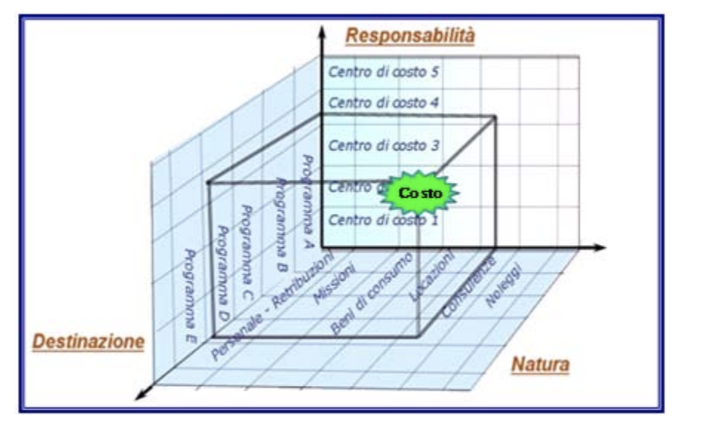
Contabilità Analitica in ARCEA
I costi per natura, per responsabilità e per finalità
In ARCEA si individuano:
nella Direzione Generale un unico centro di responsabilità
nelle strutture Dirigenziali (compresa la Direzione Generale, in quanto il Direttore dell’ARCEA è anche il Dirigente degli Uffici che ne sono sprovvisti) i relativi centro di costo.

Slide 60
Suddivisione dei costi per Destinazione:
Le spese dell’Agenzia sono riferibili a tre “missioni” e cinque “programmi”
MISSIONI
Missione: 1: Servizi istituzionali, generali e di gestione
Missione: 16: Agricoltura, politiche agroalimentari e pesca
Missione: 99: SERVIZI PER CONTO TERZI
PROGRAMMI
Programma 1.1: Organi istituzionali
Programma 1.2 : Segreteria generale
Programma 1.10: Risorse umane
Programma 16.1: Sviluppo del settore agricolo e del sistema agroalimentare
Programma 99.1: Servizi per conto terzi - Partite di giro

Slide 61
Suddivisione dei costi per Natura:
NATURA DEL COSTO | Totale
PERSONALE | 2.096.378,99
Prestazioni di servizi | 6.516.183,64
Acquisiti di materie prime e/o beni di consumo | 19.495,35
Utilizzo di Beni di terzi | 15.093,96
Oneri diversi di gestione | 64.575,79
Ammortamenti e svalutazioni | 57.239,83
Dati tratti dal Rendiconto 2017, ultimo disponibile alla data della redazione del Piano

Slide 62
Suddivisione dei costi per Centro di Costo e Natura:
 | Direzione | Esecuzione | Contabilizzazione | Autorizzazione
PERSONALE | 1.197.930,85 | 74.870,68 | 336.918,05 | 486.659,41
Prestazioni di servizi | 3.723.533,51 | 232.720,84 | 1.047.243,80 | 1.512.685,49
Acquisiti di materie prime e/o beni di consumo | 11.140,20 | 696,26 | 3.133,18 | 4.525,71
Utilizzo di Beni di terzi | 8.625,12 | 539,07 | 2.425,82 | 3.503,96
Oneri diversi di gestione | 36.900,45 | 2.306,28 | 10.378,25 | 14.990,81
Ammortamenti e svalutazioni | 32.708,47 | 2.044,28 | 9.199,26 | 13.287,82
 | 5.010.838,61 | 313.177,41 | 1.409.298,36 | 2.035.653,18
Dati tratti dal Rendiconto 2017, ultimo disponibile alla data della redazione del Piano

Slide 63
Suddivisione dei costi per Centro di Costo e Natura:
MISURA | PROGRAMMA | Direzione | Esecuzione | Contabilizzazione | Autorizzazione
1 | 1.1 | 17.093,57 | 1.068,35 | 4.807,57 | 6.944,26
 | 1.2 | 96.529,11 | 6.033,07 | 27.148,81 | 39.214,95
 | 1.10 | 219.650,35 | 13.728,15 | 61.776,66 | 89.232,96
16 | 16.1 | 4.672.784,69 | 292.049,04 | 1.314.220,69 | 1.898.318,78

Slide 64
Serie Storica indicatori di salute finanziaria dell’Agenzia (1/4)
Dimensione: Equilibrio economico-finanziario:
Indicatore da Piano degli indicatori e dei risultati attesi di bilancio: 3.1 - Incidenza spesa personale sulla spesa corrente (Indicatore di equilibrio economico-finanziario)
Modalità di calcolo
Stanziamenti di competenza (Macroaggregato 1.1 + IRAP [pdc U.1.02.01.01] - FPV entrata concernente il Macroaggregato 1.1 + FPV spesa concernente il Macroaggregato 1.1) / Stanziamenti competenza (Spesa corrente - FCDE corrente - FPV di entrata concernente il Macroaggregato 1.1 + FPV spesa concernente il Macroaggregato 1.1)

Slide 65
Serie Storica indicatori di salute finanziaria dell’Agenzia (2/4)
Dimensione: Entrate
Indicatore da Piano degli indicatori e dei risultati attesi di bilancio: 2.1 - Indicatore di realizzazione delle previsioni di competenza concernenti le entrate correnti
Modalità di calcolo
Media accertamenti primi tre titoli di entrata nei tre esercizi precedenti / Stanziamenti di competenza dei primi tre titoli delle "Entrate correnti"

Slide 66
Serie Storica indicatori di salute finanziaria dell’Agenzia (2/4)
Dimensione: Rapporto spese/costi
Indicatore da Piano degli indicatori e dei risultati attesi di bilancio: 1.1 - Incidenza spese rigide (disavanzo, personale e debito) su entrate correnti
Modalità di calcolo
[Disavanzo iscritto in spesa + Stanziamenti competenza (Macroaggregati 1.1 "Redditi di lavoro dipendente" + 1.7 "Interessi passivi" + Titolo 4 "Rimborso prestiti" + "IRAP" [pdc U.1.02.01.01] - FPV entrata concernente il Macroaggregato 1.1 + FPV spesa concernente il Macroaggregato 1.1)] / (Stanziamenti di competenza dei primi tre titoli delle Entrate)

Slide 67
Serie Storica indicatori di salute finanziaria dell’Agenzia (2/4)
Dimensione: patrimonio, indebitamento
Indicatore da Piano degli indicatori e dei risultati attesi di bilancio: 6.1 - Indicatore di smaltimento debiti commerciali Stanziamento di cassa
Modalità di calcolo
(Macroaggregati 1.3 "Acquisto di beni e servizi" + 2.2 "Investimenti fissi lordi e acquisto di terreni") / stanziamenti di competenza e residui al netto dei relativi FPV (Macroaggregati 1.3 "Acquisto di beni e servizi" + 2.2 "Investimenti fissi lordi e acquisto di terreni") - i relativi FPV

